Slide 1
CHỦ ĐỀ 12
PHÉP CỘNG, PHÉP TRỪ TRONG PHẠM VI 1000
BÀI 62:
PHÉP TRỪ (CÓ NHỚ) TRONG PHẠM VI 1000

Slide 2
YÊU CẦU CẦN ĐẠT
- Ôn tập, củng cố kiến thức về phép trừ (có nhó) trong phạm vi 1000
- Ôn tập về tính nhẩm các sổ tròn trăm; thực hiện tính toán trường hợp có hai dấu phép tính.
- Làm được dạng toán có lời văn với một bước tính.
- Biết vận dụng phép trừ có nhớ trong phạm vi 1000 giải các bài toán thực tế.
- Phát triển năng lực tự giải quyết vấn đề.
- Phát triển kĩ năng hợp tác, rèn tính cẩn thận.

Slide 4
1
Tính (theo mẫu)
Mẫu: 800 + 200 = 1 000
1 000 – 200 = 800
1 000 – 800 = 200
a) 300 + 700 = 1 000
1 000 – 300 = 700
1 000 – 700 = 300
b) 400 + 600 = 1 000
1 000 – 400 = 600
1 000 – 600 = 400

Slide 5
2
Số ?
231
?
?
+ 263
- 175
319
494
362
- 171
+ 90
?
191
?
281

Slide 6
3
Kết thúc Đại hội Thể thao Đông Nam Á lần thứ 30, Đoàn Thể thao Việt Nam giành được 288 huy chương gồm Vàng, Bạc và Đồng. Trong đó có 190 huy chương Bạc và Đồng. Hỏi Đoàn Thể thao Việt Nam giành được bao nhiêu huy chương Vàng?
Tóm tắt:
Có : 288 huy chương
Huy chương Bạc và Đồng: 190 huy chương
Huy chương Vàng : … huy chương?
Bài giải
Đoàn Thể thao Việt Nam giành được số huy chương Vàng là:
288 – 190 = 98 (huy chương)
Đáp số: 98 huy chương

Slide 7
4
231-125
425 - 330
526 - 400
106
95
126
Số lớn nhất
Số bé nhất

Slide 8
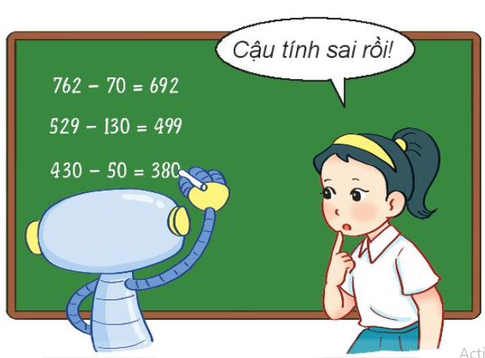
5
Em hãy giúp Rô-bốt tìm phép tính sai trong bức tranh và sửa lại cho đúng.
đ
762 – 70 =
529 – 130 =
430 – 50 =
692
S
399
đ
399
380

